Slide 1
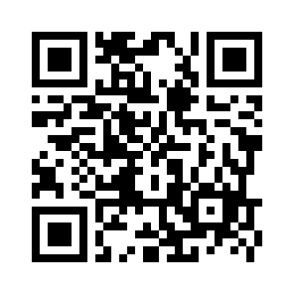
Аттестация педагогических работников 2025-2026 учебный год
Заместитель директора
МБУ «Методический центр»
А.В. Кошкина

Slide 2
Аттестация (ошибки)
В части оформления заявления:
Шрифты, отступы.
Заявление (с большой буквы, с маленькой, жирное, все заглавные, с точкой без точки, с пробелом после, без пробела после).
Неправильный учебный год.
Должность кавычки, без кавычек.
Не знание срока действия аттестации (путаница даты заседания аттестационной комиссии и дата выхода приказа).
На листе согласования проставлены даты.
ГРАММАТИЧЕСКИЕ И ОРФОГРАФИЧЕСКИЕ ОШИБКИ.
Скан последнего листа с подписями присылается отдельно от заявления.

Slide 3
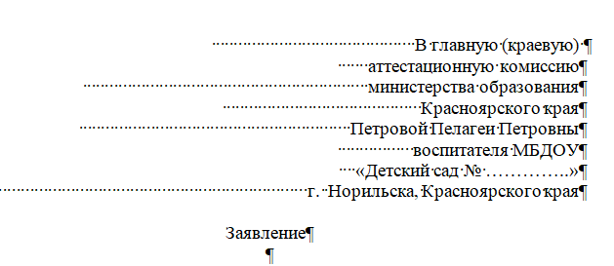
Аттестация (приходим к единобразию)

Slide 4
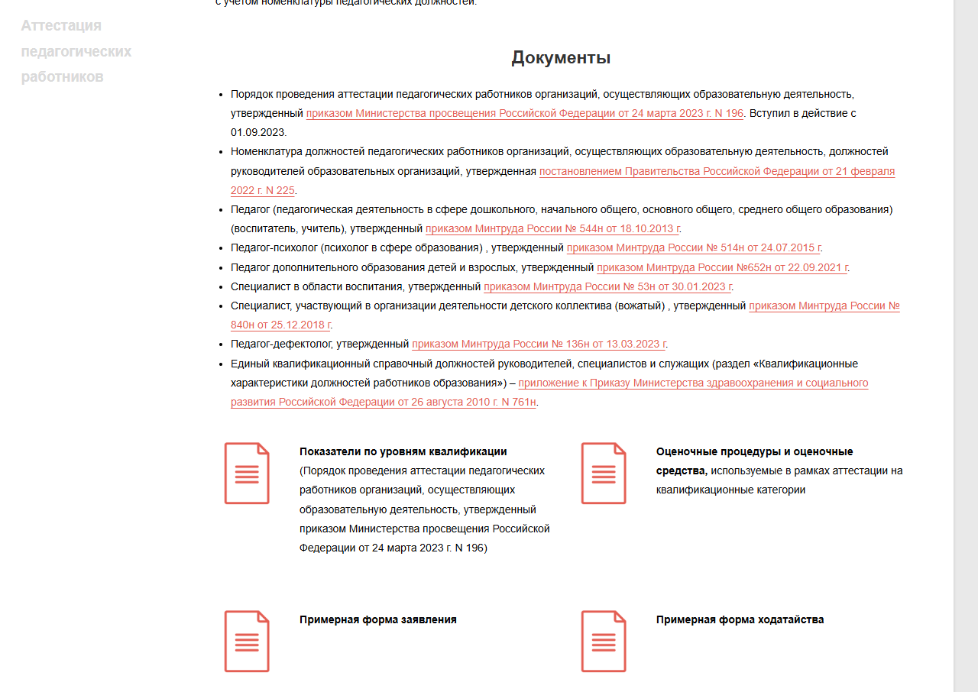
https://www.ca-kk.ru/certification-teaching/

Slide 5
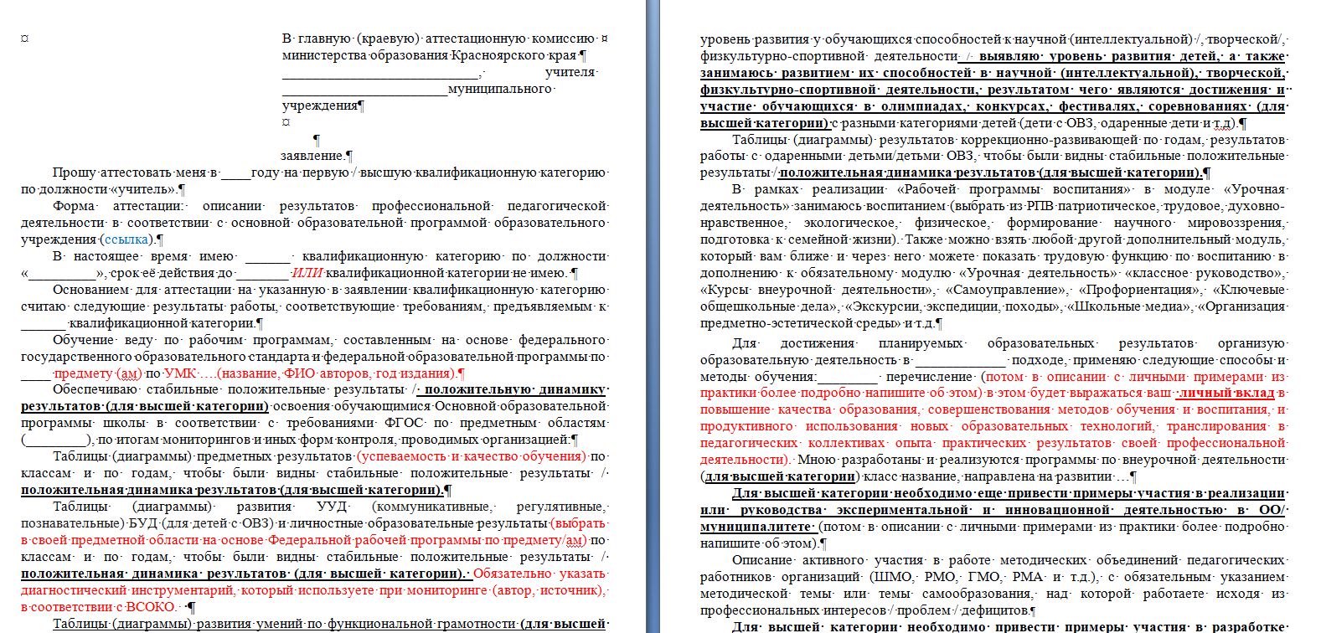
https://www.ca-kk.ru/certification-teaching/

Slide 6
Аттестация (оформление документов)
Зона ответственности
Учреждение | Руководитель ГМО | Аттестуемый
Оформление документов (проверка на соответствие: шрифт, размер, отступы, даты) | - | Оформление документов в соответствии с требованиями
Предоставление данных об оценочных процедурах (ВПР, КДР, ОГЭ, ЕГЭ) аттестуемому | Консультирование аттестуемых по содержанию предоставляемой информации в документах (корректировка, добавление) | Достоверность данных по всем критериям оценки результатов и достижений на категорию
Достоверность данных по всем критериям оценки результатов и достижений на категорию (проверка за аттестуемыми) | Согласование заявления только при условии полного соответствия всем критериям заявленной категории | Приведение документов в соответствие после работы с руководителем ГМО

Slide 7
Аттестация (оформление личного кабинета)
Если аттестация была ранее на территории муниципалитета, то номер СНИЛС для входа всегда будет отличаться на одну цифру от реального.
Ошибки в ФИО (приходится писать официальное письмо за подписью Начальника Управления с обоснованием внесения изменений в краевой приказ).
Указана неправильная почта (ящики которые нельзя указывать, ошибки в буквах). Ответственный не знает какая почта указана.
Не проверяют папку Спам.
4. Логин и пароль не приходит от нас, а от системы АСА «Педагог».

Slide 8
Регламент работы с заявлениями
Июнь
Май (15-16.05)
Список
аттестуемых
Май (12-13.05)
Заявления
Сформированный список аттестуемых педагогических работников направляется в Министерство образования Красноярского края
Апрель
Заявления
и описания
Руководители ГМО подписывают печатные варианты ранее согласованных аттестационных заявлений согласно спискам
Заявление
Сдаются в МБУ «Методический центр» ответственным за аттестацию в ОУ
(заявление - подписанные заявителем и руководителем ОУ)
В дистанционном режиме согласование с руководителями ГМО

Slide 9
График проведения аттестации
Подготовка
к аттестации
в феврале
Подготовка
к аттестации
в октябре
Аттестации нет
09.2024
10.2024-
12.2024
01.2024
02.2024-
04.2024
05.2024
Аттестация
педагогических работников
в октябре, ноябре, декабре
согласно краевому графику
Аттестация
педагогических работников
в феврале, марте, апреле
согласно краевому графику

Slide 10
!Аттестация!
Если педагогический работник уволился и уехал с территории муниципалитета, то с аттестации его снимаем.
Если педагогический работник уволился и не планирует аттестацию в обязательном порядке подготовить инф.письмо на бланке учреждения за подписью и печатью руководителя передать мне и забрать документы.
Если педагог сменил образовательное учреждение, самостоятельно решаете от кого подаются документы (для передачи подписанного заявления).
ДОКУМЕНЫ ОФОРМЛЯЕМ ТОЛЬКО НА ОСНОВАНИИ ОФИЦИАЛЬНЫХ ДОКУМЕНТОВ И РЕГИОНАЛЬНЫХ ТРЕБОВАНИЙ (не берем информацию с групп и т.п.).
Аттестуемые не размещают в группах вопросы от экспертов с вопросами, чтобы ему помогли коллеги или написали было ли у них такое.
Если заявление не согласует руководитель учреждения или руководитель ГМО необходимо подготовить обоснование с указанием причин (если это руководитель учреждения, то обоснование делается на бланке учреждения с печатью).

Slide 11
!Аттестация! (изменения, уточнения)
Сдаем только заявление.
При поправках в заявлении после согласования с руководителем ГМО и необходимости переподписать делается это самостоятельно.
В случае если заявление было переподписано необходимо передавать лично мне в руки ( ни на вахту, ни методисту по направлению, ни какому третьему лицу).
Больше регистрации на мой электронный адрес проводится не будет.
Заявки нами не будут подаваться за аттестуемого.

Slide 12
СПАСИБО
https://sferum.ru/?p=messages&join=R_4R0cWrX/OoznWXNZ1_Bg7bZ7hyoYO6xZc= ссылка на группу в Сферум
https://www.ca-kk.ru/certification-teaching/ - Аттестация педагогических работников (Автономная некоммерческая организация «Центр оценки профессионального мастерства и квалификации педагогов» (АНО ЦОПМКП))
https://forms.gle/pM7nYYoGYnvH9RL19 - регистрация

